Slide 1
소개 | 기술 스택 | 프로젝트 | 프로젝트 외 기술

Slide 2
소개
경력
2020.12 – 2023.06 | 비컴솔루션㈜ | Battery MES 모니터링 개발 및 대응
2023.07 - | 위트코시스템즈 | WMS 관련 Software 개발
프로젝트 정리
2020.12 – 2023.06 | 비컴솔루션㈜ | Battery MES 모니터링 개발 및 대응
2023.07 – 2023.12 | 위트코시스템즈 | WMS 시스템 개발
2023.12 – 2024.04 | 위트코시스템즈 | 3D Web Simulator 개발
2024.04 - | 위트코시스템즈 | 공장 내 LMS 개발 및 구축

Slide 3
프로젝트 [ MES Monitoring ]
목적 | 생산 데이터를 분석. 이상 확인시 알람 및 결과 공유
개발 기간 / 인원 | 21.06 – 23.06
주요 기술 | C# (Winform). OracleDB.
주요 기능 | 타이머 연동으로 지정 시간 마다 DB 접속 및 데이터 분석. 분석 결과 데이터를 Excel 파일로 저장. 지정한 양식에 맞춰 Outlook 메일 자동 전송.
프로젝트 결과 | 수동으로 하던 데이터 조회를 자동화하여 업무 능력 향상. 빠르고 규칙적인 진단으로 이상 발생시 신속한 대응 능력 항상.
개인 성장 | Database 연동 구현. 결과 데이터 Excel 파일 변환 및 첨부 기능 구현. Outlook 메일을 요청자의 요청에 맞춰 전달하는 기능 구현.

Slide 4
프로젝트 [ WMS ]
목적 | 물류 창고의 입/출고 업무 및 재고 관리
개발 기간 / 인원 | 23.07 - 23.12 / 총 2명 (10년차 이상 1명, 본인)
주요 기술 | C# (WPF). MSSQL. gRPC.
주요 기능 | 창고 정보(Rack, 보관 품목 등) 등록 기능. 품목 입/출고 지시 생성 및 수동 입/출고 기능. 실시간 Rack 보관 정보 모니터링 기능.
프로젝트 결과
개인 성장 | WPF 구조 파악 및 언어 활용 가능. 물류 입/출고 관련 로직 구현. gRPC 통신 구조 파악. 통신 기능 구현.

Slide 5

프로젝트 [ WMS ]
Service Architecture
.NET Library
Server
gRPC
Communication
Client
Service
DB

Slide 6
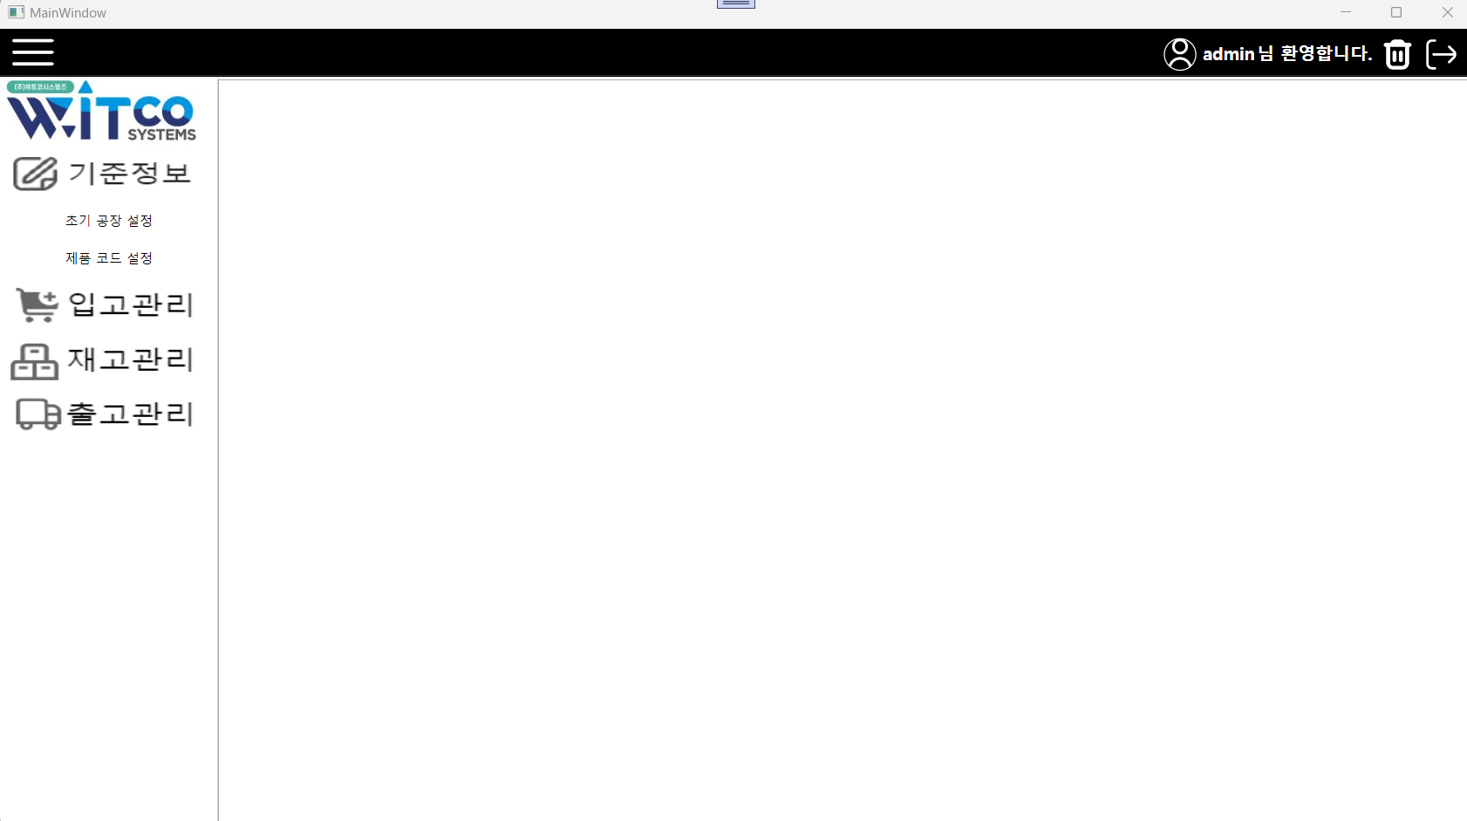
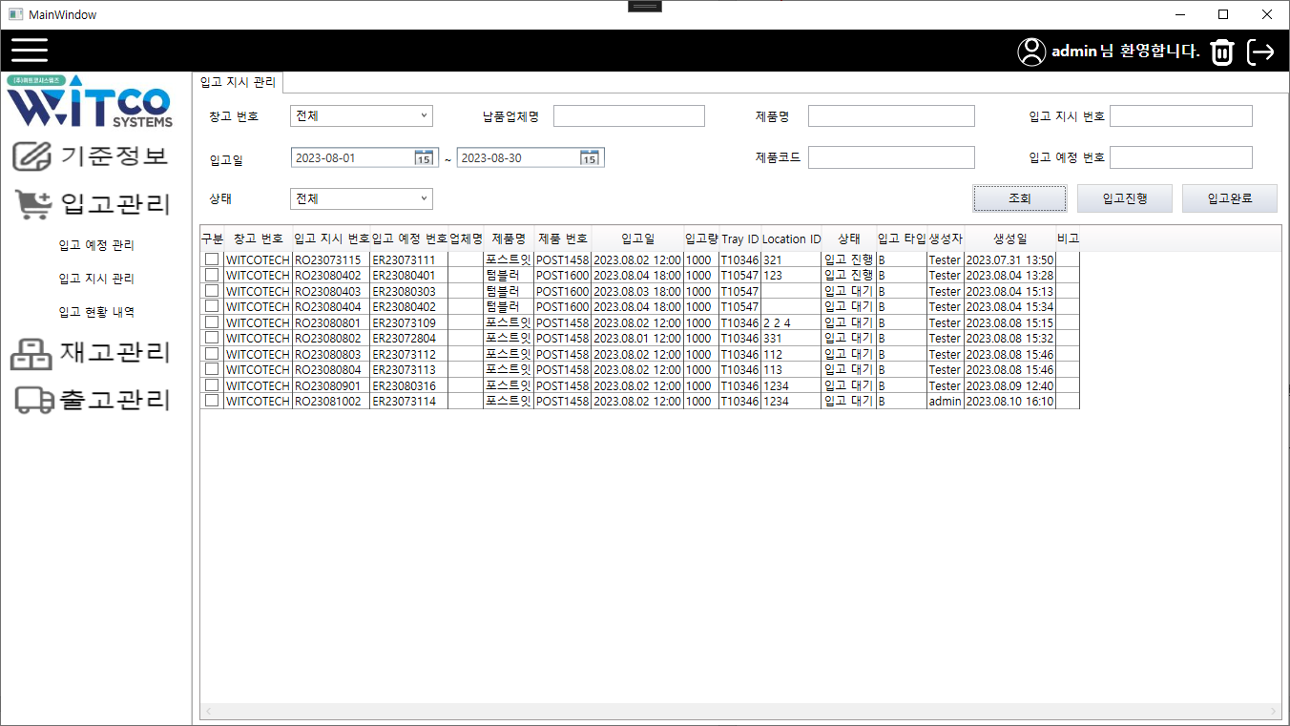
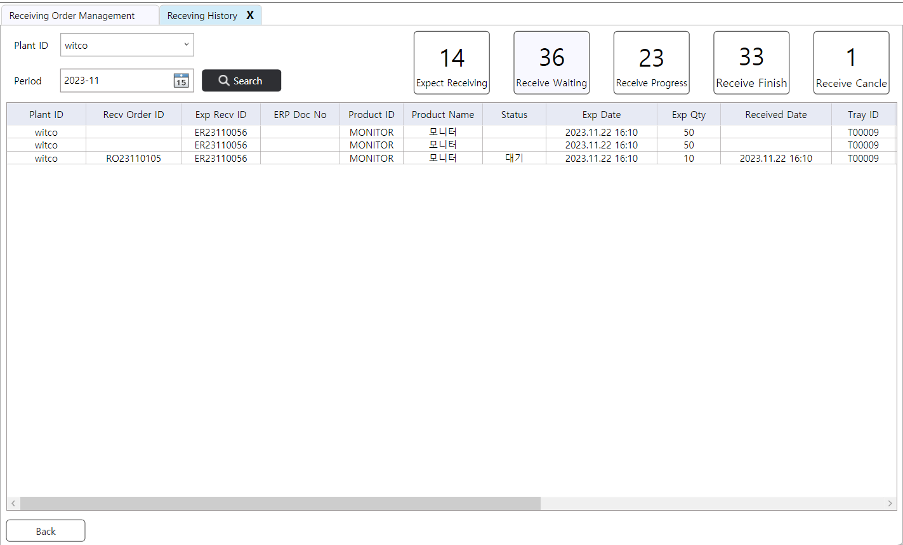
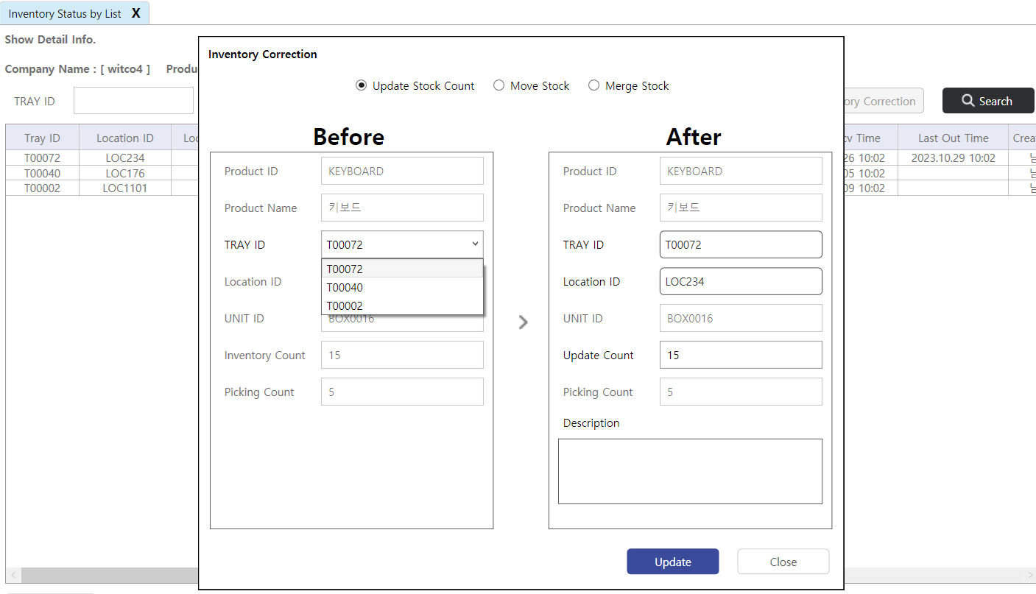
프로젝트 [ WMS ]
Service Screenshot

Slide 7
프로젝트 [ 3D Simulator ]
목적 | 물류 창고 3D 모델을 구상하여 모니터링 & Simulator 활용
개발 기간 / 인원 | 23.12 - 24.03(Pause)
주요 기술 | Typescript. MSSQL. Pnpm. Esbuild. Babylon.js
주요 기능 | 창고 기본 설비의 3D 모델 구성. 3D 설비 별 Tray 이동 로직 구성. Tray 이동 데이터 재생 기능. 설비 데이터 UI 표시.
프로젝트 결과
개인 성장 | Web 프로젝트 구성에 대해 파악. Typescript 언어에 대한 기본 사항 습득. Babylonjs를 활용한 간단한 3D 모델 생성 및 조작. Nodejs Express를 활용한 DB와 데이터 교환 가능.

Slide 8
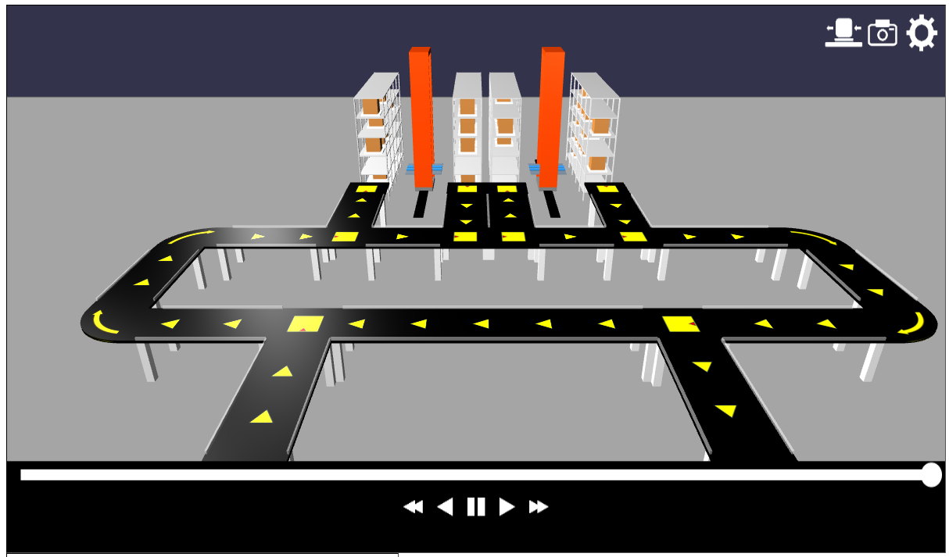
프로젝트 [ 3D Simulator ]
Service Screenshot

Slide 9
프로젝트 [ WinCC LMS ]
목적 | Battery 생산 공장 내 라인 모니터링 화면 구성 및 구축
개발 기간 / 인원 | 24.04 -
주요 기술 | WinCC, VBScript
주요 기능 | 공장 설비의 데이터들을 분석, 정리하여 노출. 설비 알람 발생시 알람 확인 가능. 실시간 생산 정보 확인 가능.
프로젝트 결과
개인 성장 | PLC에 대한 기본 사항 습득. 설비 기초 데이터 사항 및 방식 습득. LMS에 대한 기본 사항 습득.

Slide 10
프로젝트 외 기술
Gitea를 활용한 자체 Local Git 서버 구성 및 관리

